Slide 1
15. Mikroskopie und Bahnen des Kleinhirns. Kleinhirnsyndrom

Slide 2
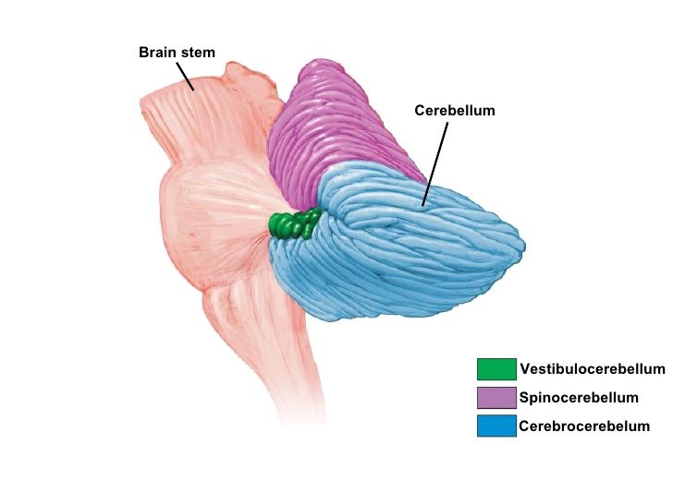
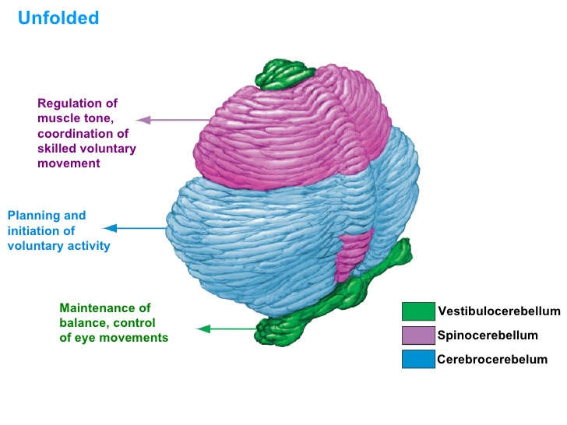
Funktionelle Gliderung des Kleinhirns
Nach Afferenzen
Vestibulocerebellum
Spinocerebellum
Pontocerebellum
Nach der Entwicklung
Archicerebellum
Paleocerebellum
Neocerebellum
Diese zwei Aufteilungen überlappen fast vollständig
Notes:
https://www.slideshare.net/IsyafiqAhmadi/5-cns-1

Slide 3
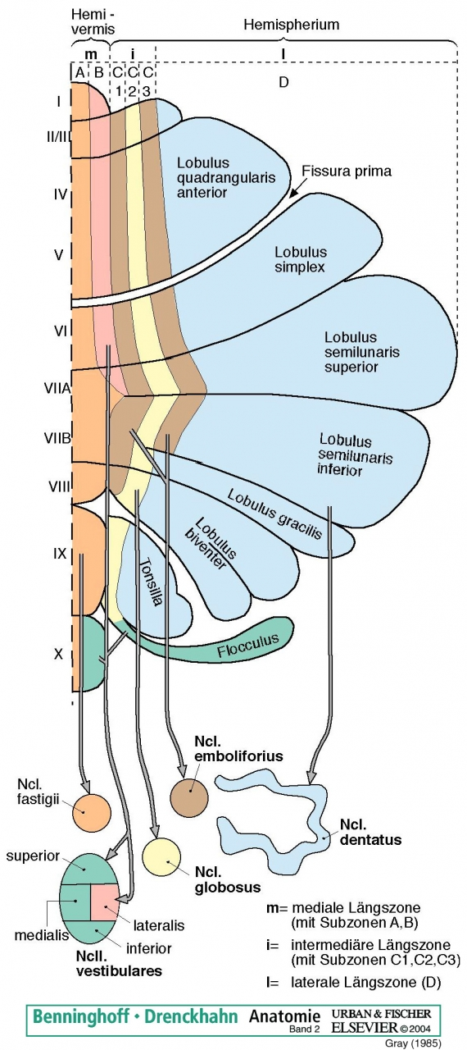
Funktionelle Gliederung des Kleinhirns
Nach den Efferenzen des Kortex, die in bestimmten Kleinhirnkerne enden (s. später)
Oder in Nucl. vestibularis lateralis. Dieser Kern bekommt keine direkte vestibuläre Afferenzen, er ist also eher ein ausgelagerter Kleinhirnkern.

Slide 4
Afferenzen des Kleinhirns
Das Kleinhirn steht mit fast allen motorischen Zentren in direkter Verbindung, bis auf die Großhirnrinde. Die kortikale Information vom Kortex zum Kleinhirn wird durch die Pons vermittelt.
Eingang Fasertyp
Kortex (Tr. cortico-ponto-cerebellaris) Moosfaser
Rückenmark (Tr. spinocerebellaris) Moosfaser
Oliva inferior (Tr. olivocerebellaris) Kletterfaser
Formatio reticularis (Tr. reticulocerebellaris) Moosfaser
Gleichgewicht (Tr. vestibulocerebellaris) Moosfaser

Slide 5
Afferenzen des Kleinhirns (nur Moosfaser)

Slide 6
Histologie des Kleinhirns
Kortex
Stratum moleculare
Stratum ganglionare (purkinjense)
Stratum granulosum
Weiße Substanz

Slide 7
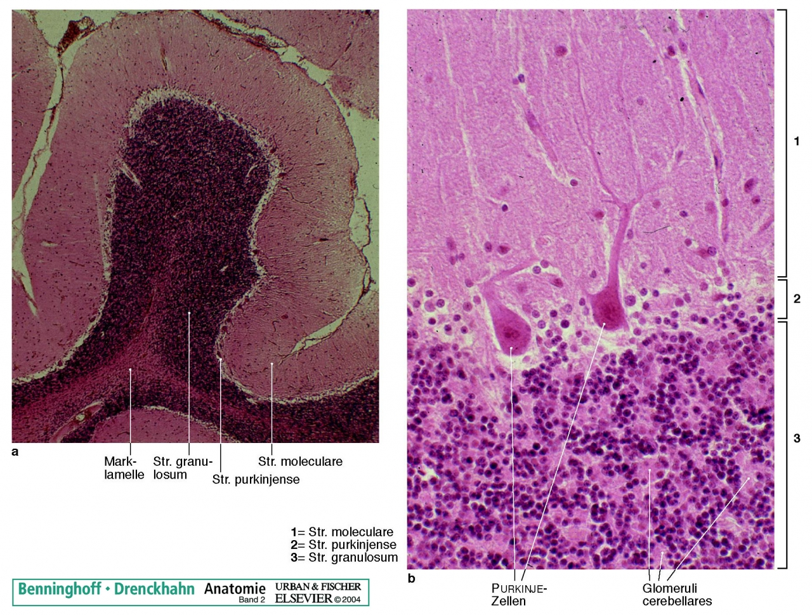

Slide 8
Wichtigste Zelltypen des Kleinhirns
Neurone
Purkinje-Zellen (GABA)
Körnerzellen (Glutamat)
Korbzellen (GABA)
Sternzellen (GABA)
Golgi-Zellen (GABA)
Glia
Bergmann-Glia (spec. protoplazm. Astrozyt)
Gliazelle von Fananas
Oligodendroglia
Microglia

Slide 9
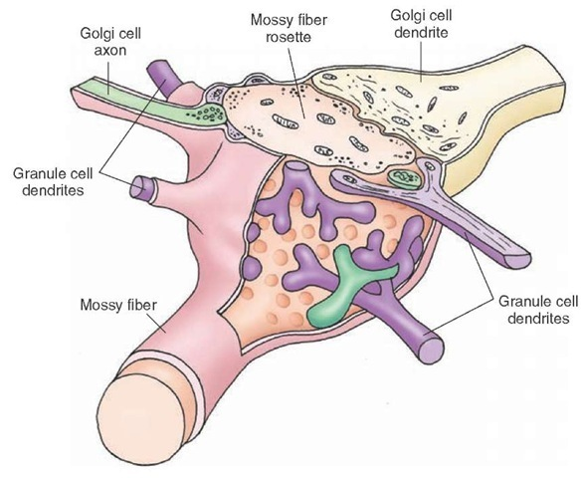
Afferente Fasern
Glomerulus cerebellaris
Moosfasern
glutamaterg
Moosfaser kommen von den meisten Arealen
enden im Str. granulosum, im Glomerulus cerebellaris
bilden Synapse mit den Dendriten der Körnerzellen und Golgi-Zellen
stark divergent: eine Moosfaser kann bis auf 400 Körnerzelle pro Folium innervieren
Notes:
http://what-when-how.com/neuroscience/the-cerebellum-motor-systems-part-2/

Slide 10
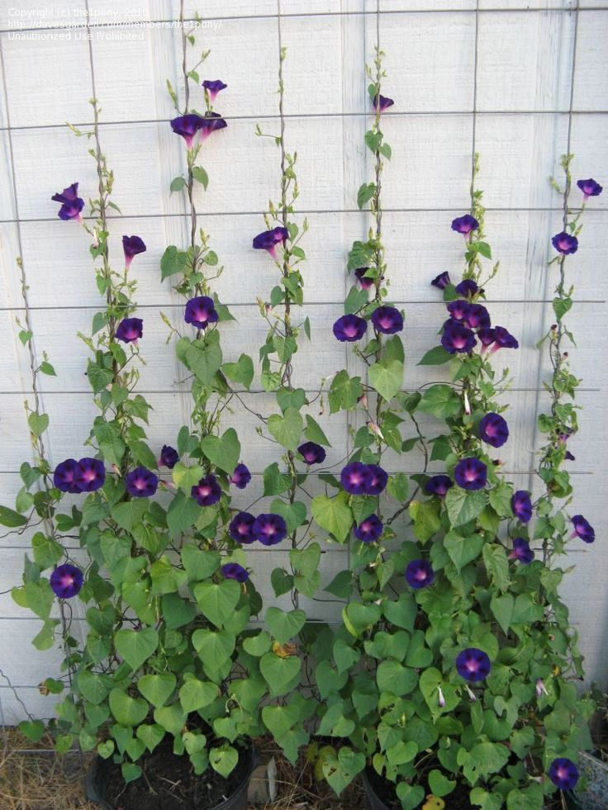
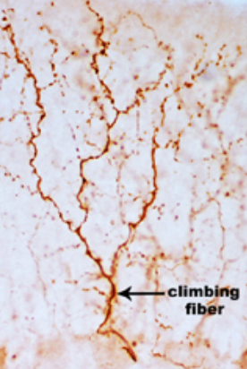
Afferente Fasern
Kletterfaser
glutamaterg
ausschließlich aus der Oliva inferior
geben wenige Kollateralen ab
eine Kletterfaser bildet mehrere tausende Synapse mit einer Purkinje-Zelle
Notes:
https://www.frontiersin.org/articles/10.3389/fncir.2012.00115/full

Slide 11
Schaltplan des Kleinhirns
erklären
gründlich!!!!!

Slide 13
Efferenzen des Kleinhirns
Nucl. globosus und emboliformis
die meisten Fasern laufen zum Nucl. ruber, contralateral
weniger Fasern zum Thalamus
Nucl. dentatus
die meisten Fasern laufen zum Thalamus, VL, contralateral
weniger Fasern zum Nucl. ruber
Nucl. fastigii
Nuclei vestibulares
Formatio reticularis
Pedunculus cerebellaris superior
Pedunculus cerebellaris inferior

Slide 14
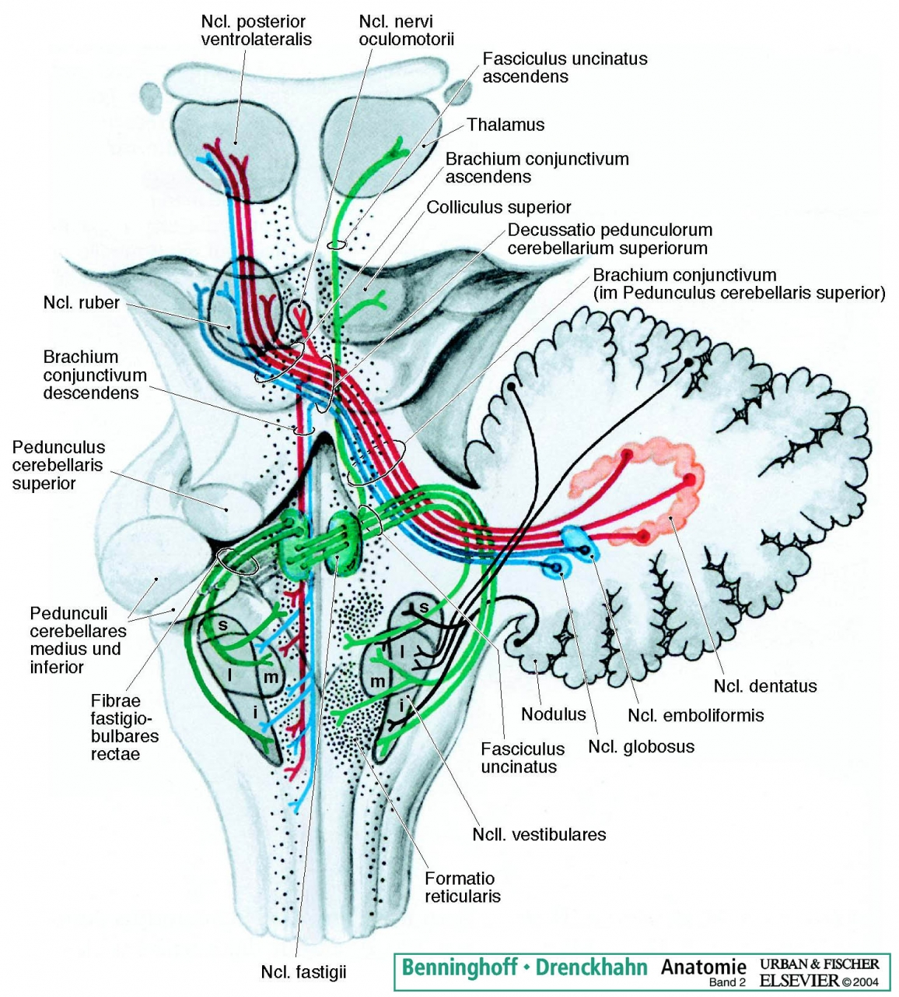
Efferente Bahnen des Kleinhirns

Slide 15
Symptomen der Kleinhirnschädigungen
Zerebelläre Ataxie
es gibt geplante Bewegungen, aber schelcht dimensioniert (Dysmetrie) und/oder werden über das Ziel hinaus geführt (Hypermetrie), oder in der nähe des Ziels tritt Zittern auf
Körperhaltungsstörungen, Falltendenz
Spreche wird abgehackt (skandierend)
Nystagmus

Slide 16
Primäre Literatur
https://www.ncbi.nlm.nih.gov/pmc/articles/PMC4347949/
hier beschriebene Funtkionen:
Oculomotorkontrolle, Stabilität des Auges, Auge-Hand-Koordination
Motorische Kontrolle der Sprache
Kontrolle der Griffstärke
Koordination von ein- unf mehrgelenkigen Bewegungen
Timing der Bewegung
Sensorimotor Synchronisation
Sammlen von sensorischer Information notwendig für die Bewegung

Slide 17
Vielen Dank für Ihre Aufmerksamkeit!

